Slide 1
基于D-Bus的RPC及用GDB调试C++应用
1851106 邱俊尹

Slide 2
基于D-Bus的RPC
D-Bus 是什么
D-Bus 体系和结构
D-Bus 相关API入门使用
D-Bus 参考资料

Slide 3
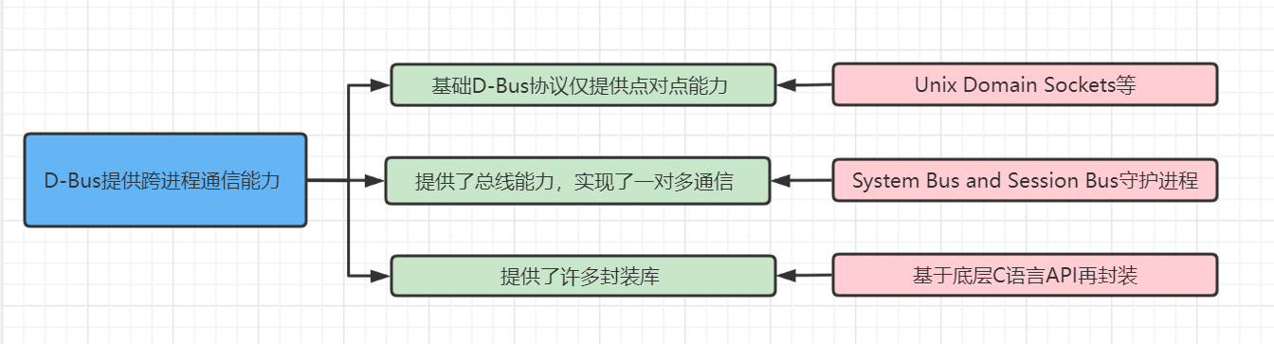
D-Bus是什么
官方描述
D-Bus是一个为应用程序间提供通信的消息总线系统，用于进程之间的通信。它是个3层架构的IPC系统，包括：
基础函数库libdbus，用于两个应用程序交互信息
基于libdbus的守护进程消息总线，使得消息可以从一个程序转发到多个程序
基于特定应用程序框架的高层封装库：qtdbus、dbus-glib等

Slide 4
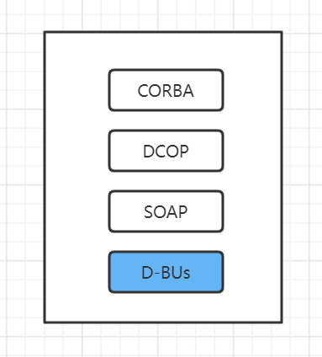
D-Bus是什么
“跨进程通信的方式有许多，D-Bus有什么优势？”
低开销：使用二进制数据传输
低延迟：支持异步操作和广播类型的通信
高可用：基于Marshling和Unmarshling提供消息机制
支持消息中的大部分通用数据元素
带有异常处理的通用远程调用接口
…

Slide 5
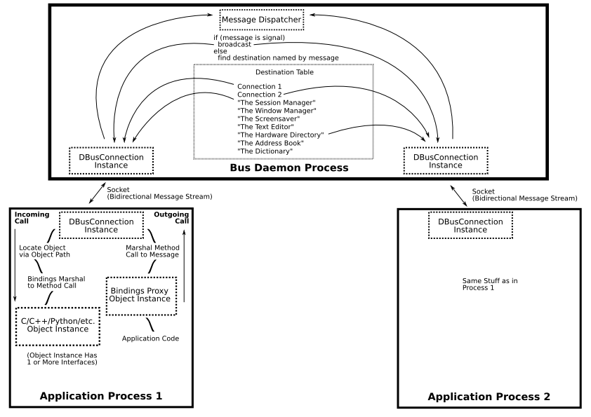
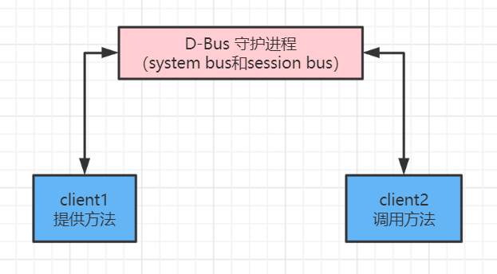
D-Bus体系和结构
两个核心问题：
如何定位到特定方法
提供了哪些消息能力

Slide 6
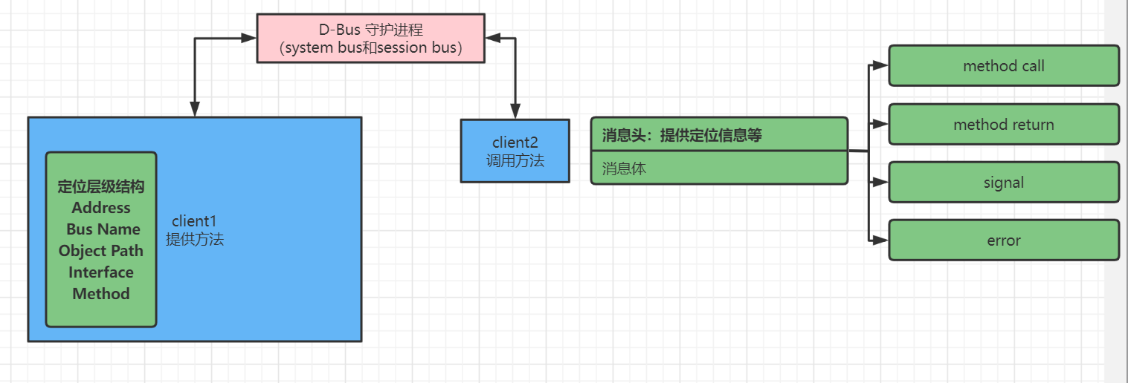
D-Bus体系和结构

Slide 7
D-Bus体系和结构
定位层级结构
Address ：指明server将要监听的地方，client将要连接的地方，例如”unix:path=/tmp/abcdef”。
Bus Name：当一个应用程序连接上D-Bus daemon时，daemon会分配一个唯一的名字给它，相当于应用的唯一映射，类似ip地址。同时还能有一个便于理解的别名如” com.mycompany.TextEdito”。
Object Path：面向对象概念，提供了对象路径的概念，用于让高层接口绑定到各个对象中去。例如” /org/kde/kspread/sheets/3”。
Interface：每个对象都有一个或者多个接口，一个接口就是多个方法和信号的集合。D-Bus使用简单的命名空间字符串来表示接口，如”org.freedesktop.Introspectable”，可以说Interface相当于C++中的类。
Method/Signal：每个Interface都有一些成员，包含方法(methods)和信号(signals)。在Interface中，方法可以被调用。信号会被广播。每一个方法或者信号都可以用一个名字来命名，如”Frobate” 或者 “OnClicked”。

Slide 8
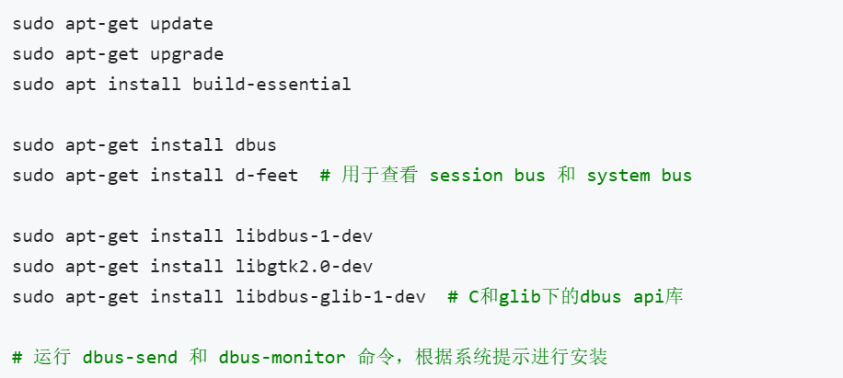
D-Bus相关API入门使用
准备工作：
基础C/C++开发环境
D-Bus基础库
Dbus-send：模拟D-Bus消息发送
Dbus-monitor：Linux下D-Bus监控

Slide 9
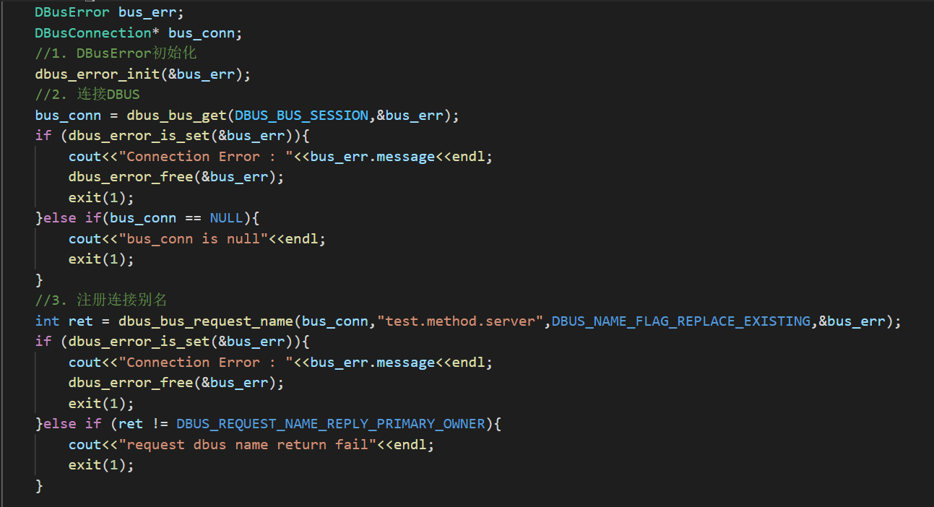
D-Bus相关API入门使用
连接D-Bus daemon
自带数据结构
数据初始化和释放
dbus_error_init
dbus_error_free
D-Bus连接：
dbus_bus_get
D-Bus注册别名：
dbus_bus_request_name
错误判断：
dbus_error_is_set

Slide 10
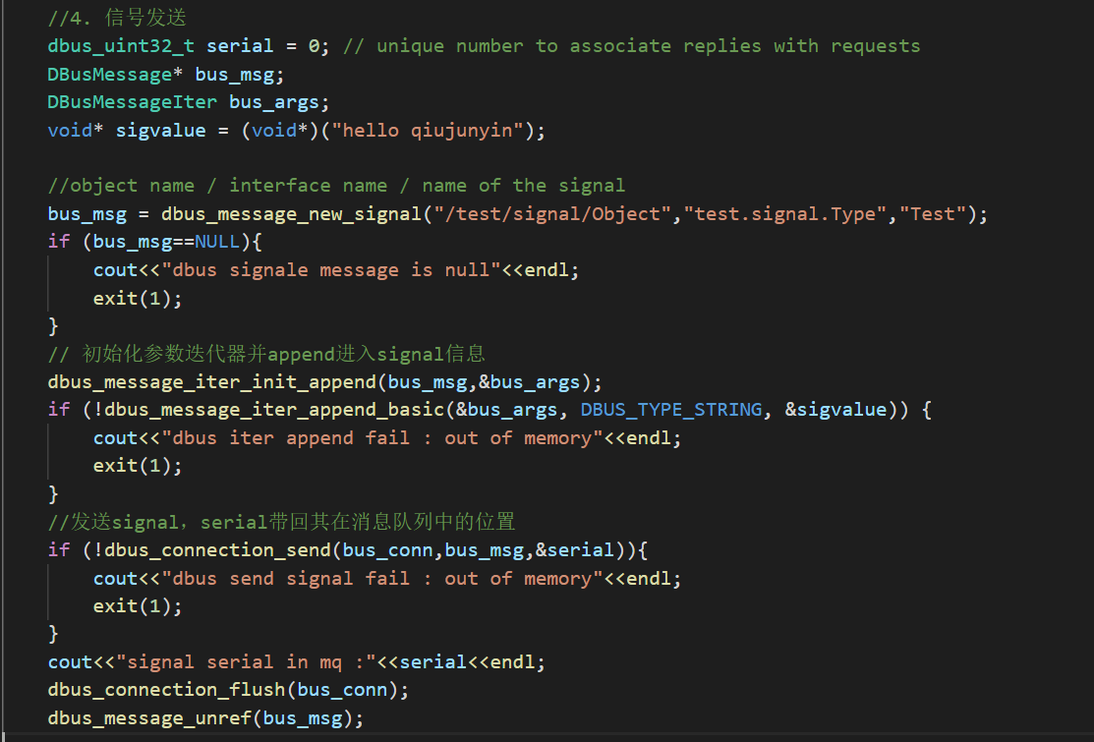
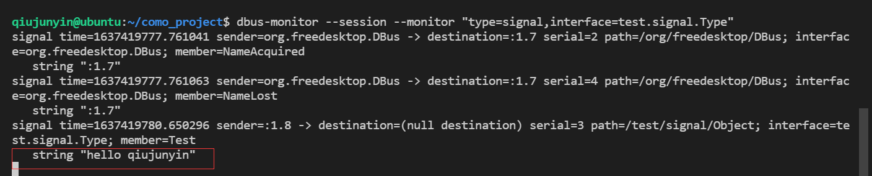
D-Bus相关API入门使用
信号signal发送
新建signal类型消息：dbus_message_new_signal
信息体绑定初始迭代器：dbus_message_iter_init_append
消息体增加数据：
dbus_message_iter_append_basic
消息发送：dbus_connection_send

Slide 11
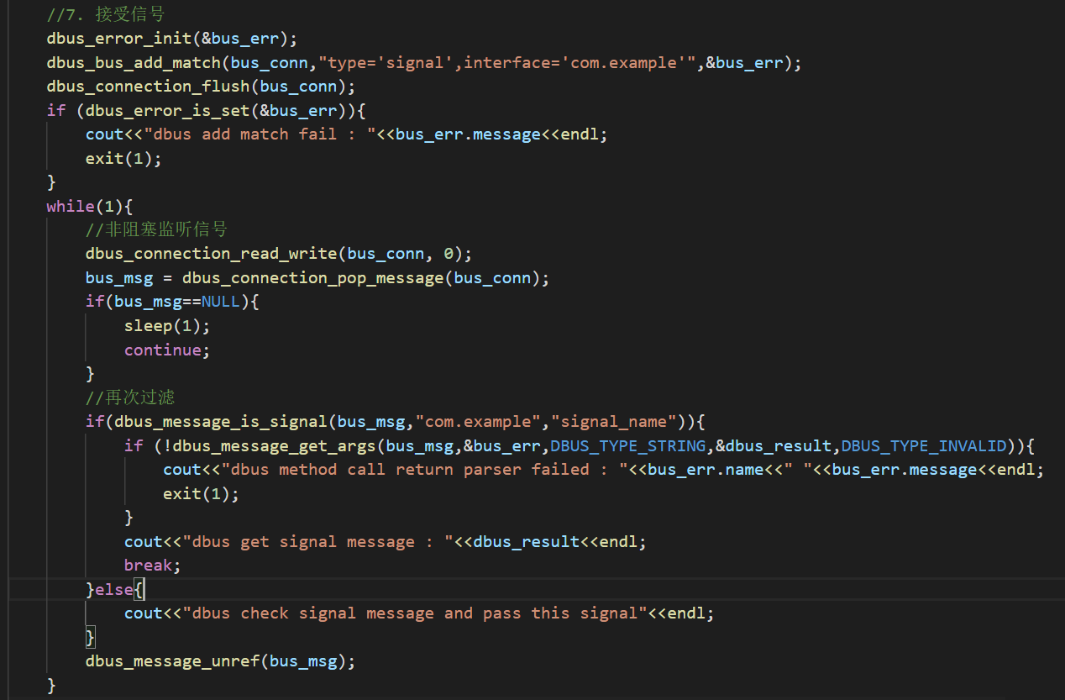
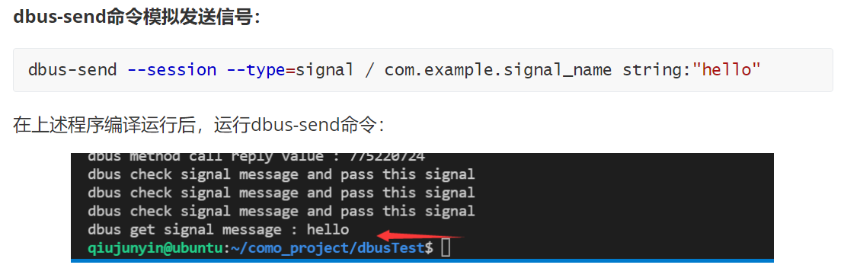
D-Bus相关API入门使用
信号signal接收
添加消息接受匹配规则：dbus_bus_add_match
非阻塞方式监听signal：dbus_connection_read_write
消息数据获取：dbus_connection_pop_message
消息体中获取具体参数数据：dbus_message_get_args

Slide 12
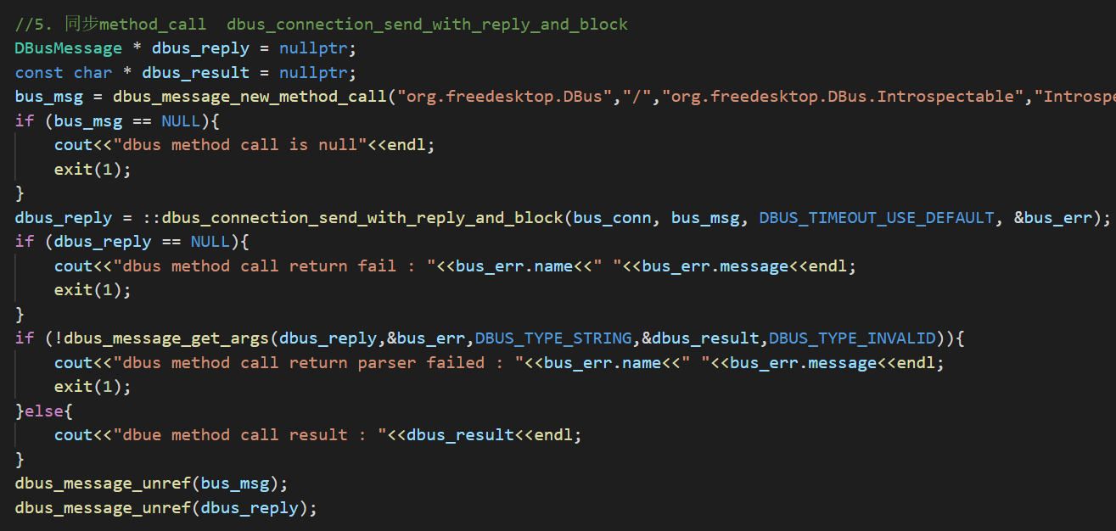
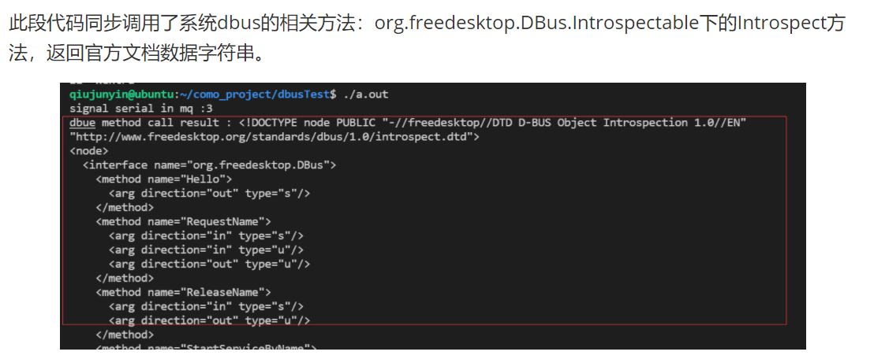
D-Bus相关API入门使用
方法调用method call

Slide 13
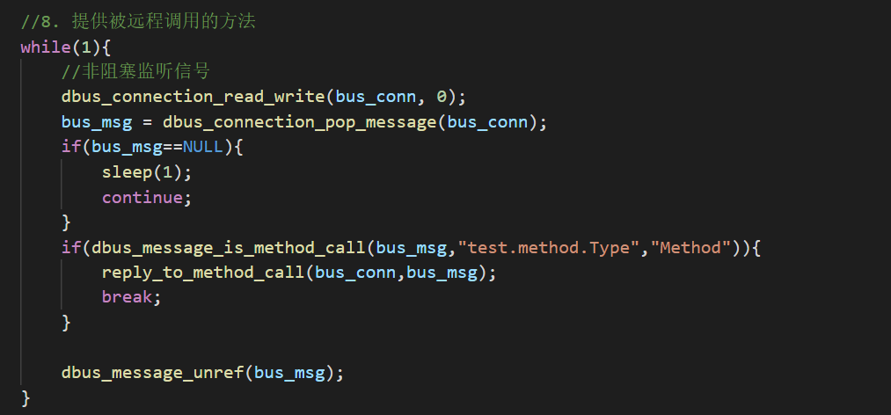
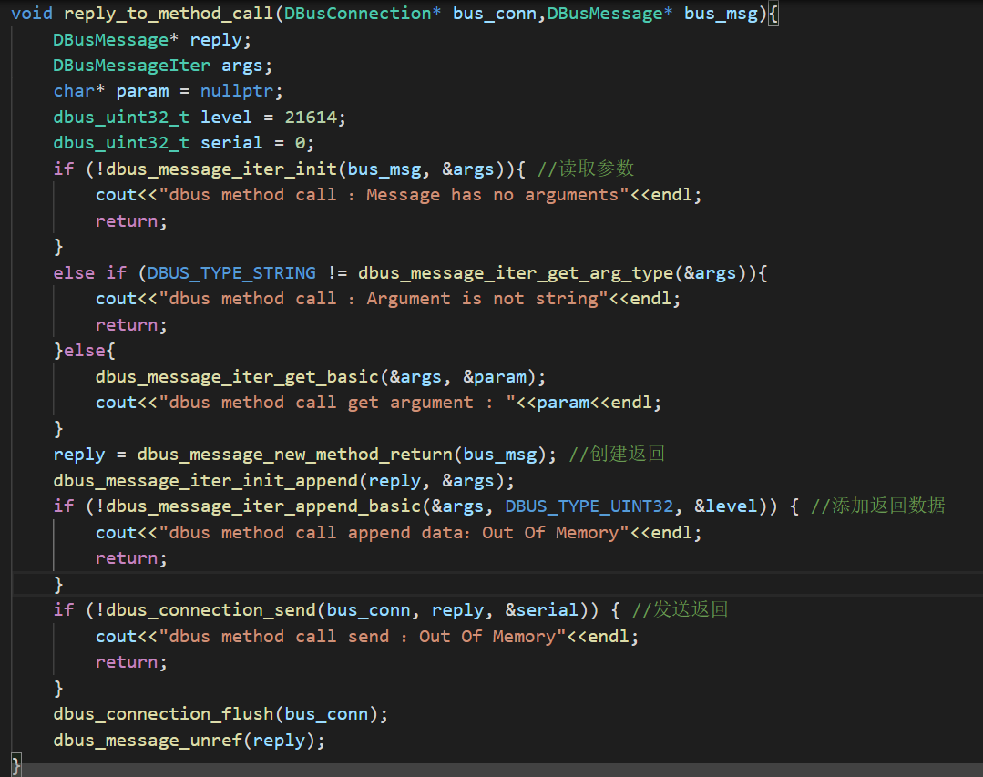
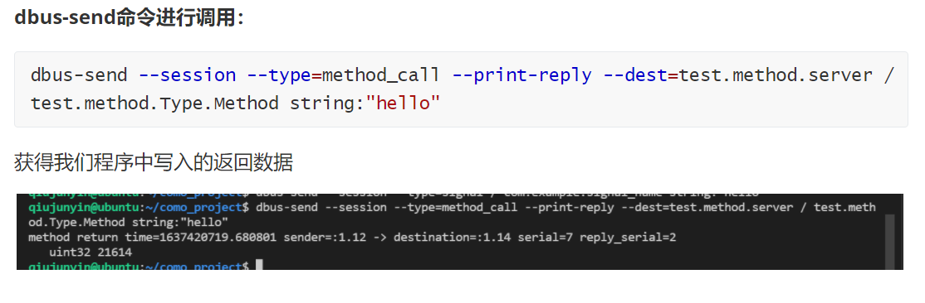
D-Bus相关API入门使用
提供方法method return

Slide 14
D-Bus参考资料
D-Bus Specification 官方详细文档：https://dbus.freedesktop.org/doc/dbus-specification.html#message-protocol-marshaling
D-Bus low-level public API 官方底层API：https://dbus.freedesktop.org/doc/api/html/group__DBus.html
D-Bus sample 入门例子：
https://github.com/makercrew/dbus-sample
D-Bus 个人基本学习和使用记录文档： https://www.cnblogs.com/tlam/p/15582727.html

Slide 15
GDB调试C++应用
GDB 是什么
GDB 启动调试
GDB 断点设置
GDB 变量查看
GDB 逻辑调试
GDB 查看与编辑源码
GDB Server的简单使用

Slide 16
GDB是什么
GNU调试器（英语：GNU Debugger，缩写：GDB），是GNU软件系统中的标准调试器，此外GDB也是个具有移携性的调试器，经过移携需求的调修与重新编译，如今许多的类UNIX操作系统上都可以使用GDB，而现有GDB所能支持调试的编程语言有C、C++、Pascal以及FORTRAN。
缺点：命令行调试
优点：命令行调试

Slide 17
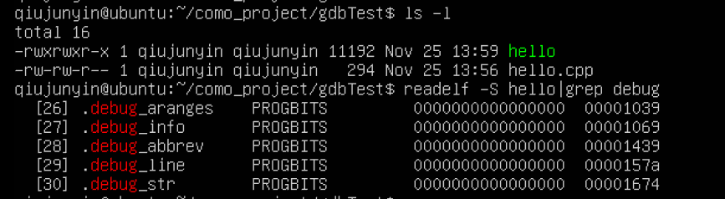
GDB启动调试
哪些程序可以被调试？
对于C和C++程序，编译时加上-g参数，会保留调试信息，否则无法使用GDB进行调试。
$ g++ hello.cpp –g –o hello
2. 如何判断文件是否可以调试？
直接使用gdb 文件名运行，如果不可调试则会有相应提示。
readelf查看段信息：readelf -S hello | grep debug
file查看strip状况：file hello，如果最后提示为stripped，则说明文件的符号表信息和调试信息以及被去除。但是如果未 not stripped，也并不意味着一定可以进行gdb调试。

Slide 18
GDB启动调试
3. 无参程序启动调试
gdb + 文件名
$ gdb hello
(gdb) run # 输入run命令后直接运行程序
4. 有参程序启动调试
方式1：run命令时带上参数
方式2：run命令前使用set args命令
$ gdb hello
(gdb) run argument1 # 方式1
(gdb) set args argument1 # 方式2
(gdb) run
5. 调试core文件
gdb + exec file + core file
Linux下程序异常退出时，内核在当前工作目录下生成core文件，记录当时的内存映像和调试信息。
6. 调试已运行程序
$ ps –ef | grep 进程名 # 查看pid
$ gdb
(gdb) attach 2022

Slide 19
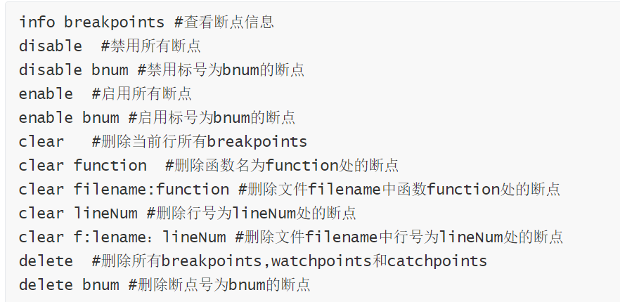
GDB断点设置
1. 查看、禁用、启用、删除断点
2. 根据行号设置断点
$ (gdb) break 10 # 第10行处断点
$ (gdb) b 11 # 第11行处断点，break可缩写为b
$ (gdb) b test.c:9 # test源程序中第9行处断点
3. 根据函数名设置断点
4. 根据条件设置断点
$ (gdb) b funcName
$ (gdb) break test.c:23 if b==0 # 含义为：当b等于0时，23行处产生断点

Slide 20
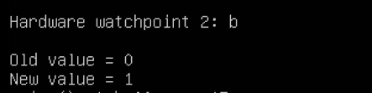
GDB断点设置
5. 根据规则设置断点
6. 设置临时断点
rbreak + file:regex 根据正则表达式设置断点
$ (gdb) rbreak test.c : print* # 对print开头的函数设置断点
$ (gdb) tbreak test.c : 10# 对第10行设置临时断点，只生效一次
7. 多次跳过断点
8. 根据表达式变化产生断点
场景：某个循环前10次无误，之后需要断点调试
$ (gdb) ignore 1 10 # 忽略1号断点10次
其中1为通过info breakpoints查询的断点序号
观察某个特定表达式，当值发生变化时，产生断点并打印相关信息
$ (gdb) watch b # 当b值变化时，断点并打印信息

Slide 21
GDB变量查看
1. 查看打印基本数据类型
2. 查看打印指针内容
(gdb) p a # 整型数据
$1 = 10
(gdb) p b # 数组
$2 = {1, 2, 3, 5}
(gdb) p c # 字符串
$3 = "hello world“
(gdb) p ‘testGdb.h’::a # 区分同名变量
$4 = 11
(gdb) p 'main'::b
$5 = {1, 2, 3, 5}
(gdb) p d # 打印指针地址
$1 = (int *) 0x602010
(gdb) p *d # 打印指针指向内容
$2 = 0
(gdb) p *d@10 # 打印长度10
$3 = {0, 1, 2, 3, 4, 5, 6, 7, 8, 9}
(gdb)

Slide 22
GDB变量查看
3. 按照特定格式打印变量
4.查看打印内存和寄存器内容
x 按十六进制格式显示变量。
d 按十进制格式显示变量。
u 按十六进制格式显示无符号整型。
o 按八进制格式显示变量。
t 按二进制格式显示变量。
a 按十六进制格式显示变量。
c 按字符格式显示变量。
f 按浮点数格式显示变量。
(gdb) p/x c # 16进制打印变量c
x 命令可以用于查看内存地址的值
x/[n] [f] [u] addr
n 表示要显示的内存单元数，默认值为1
f 表示要打印的格式，前面已经提到了格式控制字符
u 要打印的单元长度
b 字节
h 半字，即双字节
w 字，即四字节
g 八字节
addr 内存地址
(gdb) x/4tb &e # &e开始的4块字节内存，以二进制打印

Slide 23
GDB变量查看
5. 断点时自动打印变量内容
场景：希望在断点时自动打印某个变量的值
$ (gdb) display a # 断点时自动打印a的值
$ (gdb) info display # 查看哪些变量设置的auto-display
$ (gdb) delete display number # number为上述命令查看的序号

Slide 24
GDB逻辑调试
1. 单步执行
2. 单步进入
调试停留在某个断点时，使用next命令（简写为n）可以继续执行下一条语句。
$ (gdb) n # 单步执行
$ (gdb) n 2 # 执行2次
调试停留在某个断点时，使用step命令（简写为s），可以单步进入函数内部调试。
$ (gdb) s # 单步进入执行
$ (gdb) stepi # 简写si，每次执行一条机器指令
3. 继续执行直到断点
4. 跳过执行
使用continue命令（简写为c），会继续执行当前，直到再次遇到断点。
$ (gdb) c # 继续执行
使用skip命令，可以跳过某些不想关注的函数或者文件。
$ (gdb) skip funName # 跳过函数funcName
$ (gdb) skip file hello.cpp # 跳过文件hello.cpp
$ (gdb) info skip # 查看skip信息
$ (gdb) delete skip Num # 删除Num序号的skip

Slide 25
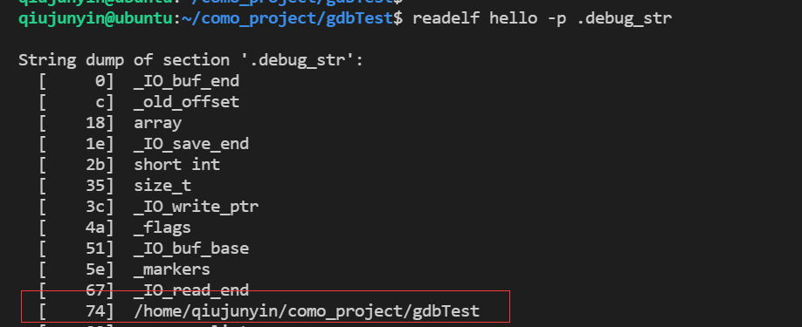
GDB查看与编辑源码
1. 源码打印
2. 指定源码路径
$ (gdb) list 9 # 简写为l，列出第9行的源码
$ (gdb) l funcName # 列出funcName的源码
$ (gdb) l 3,15 # 列出3到15行之间的源码
$ (gdb) l test.c:1 # 列出test.c文件第1行的源码
$ (gdb) l test.c:printNum1
$ (gdb) l test.c:1,test.c:3
源码默认一次性显示10行，通过listsize属性修改
$ (gdb) set listsize 20
$ (gdb) show listsize
查看源码之前，需要确保关联到源码文件。当源码文件移动时，无法通过list命令查看源码。
$ (gdb) dir ./temp # dir命令重新指定源码路径
$ (gdb) set substitute-path /home/test/ 更换源码目录
通过readelf命令可以看到关联的源码路径

Slide 26
GDB查看与编辑源码
3. 编辑源码
启动调试后，若有编辑源码的需求，可以直接在gdb模式下进行编译源码。
gdb默认使用编辑器/bin/ex，可以替换编辑器：
$ EDITOR=/usr/bin/vim # 替换为vim
$ export EDITOR
gdb调试下进行编译源码，使用edit命令：
$ (gdb) edit 3 #编辑第三行
$ (gdb) edit printNum #编辑printNum函数
$ (gdb) edit test.c:5 #编辑test.c第五行
编辑保存后，可以在gdb调试下使用shell重新编译：
$ (gdb) shell gcc -g -o main main.c test.c

Slide 27
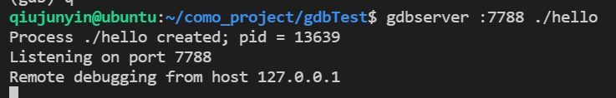
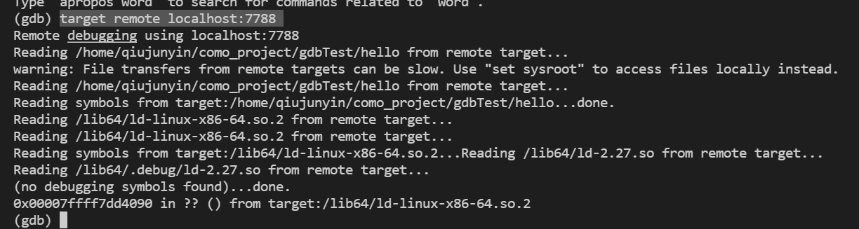
GDB Server的简单使用
由于嵌入式系统资源比较有限，可能无法在目标板上直接构建GDB的调试环境，这时通常采用gdb + gdb server的远程调试方法。
Target ： 运行gdb server的嵌入式机器
Host：运行gdb的调试主机
要求：
Host和target可以网络通信。
Host和target的gdb调试版本一致。
Host需要能访问调试程序的源码文件。

Slide 28
“Learning by Doing”

